Slide 1




Zasady w trakcie pracy zdalnej.

Slide 2
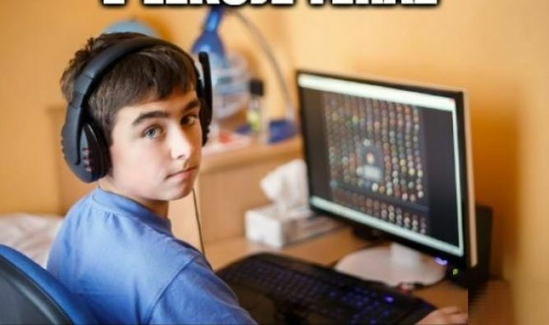
Co robić a czego nie robić podczas e-lekcji?

Slide 3

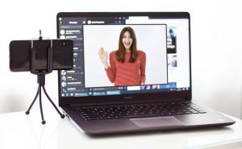
1. Kamera
Kamera nie powinna być wyłączona, chyba że uczestnicy spotkania umówili się inaczej.

Slide 4

2.Jedzenie
Niedopuszczalnym zachowaniem jest jedzenie, picie i szykowanie obiadu, ponieważ nie możemy się skupić na lekcji.

Slide 5
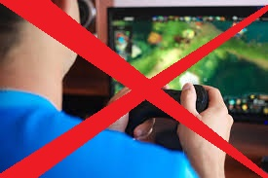
3.Skup się na lekcji!
W czasie spotkania nie można zajmować się niczym innym, szczególnie oglądaniem filmików w internecie czy graniem w gry komputerowe.

Slide 6
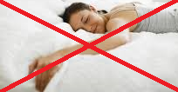
5. Spóźnienia
Spóźnienia są wykluczone, dokładnie tak jak podczas lekcji na żywo w szkole. Lepiej wstań szybciej a nie minutę przed lekcją.

Slide 7
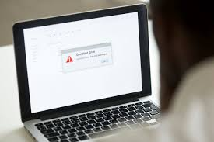
6.Problemy techniczne
Gdy pojawi się problem techniczny, ważne jest powiadomienie nauczyciela: "Przepraszam, mam kłopot techniczny”.

Slide 8
KONIEC
Dziękuję za uwagę
Prezentację wykonał Bartosz K.

